Slide 1
Lập Trình Web Java Cơ Bản
Buổi 2-2
Lê quốc hải

Slide 2
2. Làm việc với chuỗi
2.1. Nối chuỗi
2.2. So sánh 2 chuỗi
2.3. Lấy độ dài chuỗi
2.4. Lấy ký tự ở vị trí chỉ định trong chuỗi
2.5. Kiểm tra chuỗi bắt đầu
2.6. Kiểm tra chuỗi kết thúc
2.7. Kiểm tra một chuỗi có chứa chuỗi được chỉ định
2.8. Tạo chuỗi theo định dạng
2.9. Vị trí bắt đầu của chuỗi B đầu tiên được tìm thấy trong chuỗi A
2.10. Vị trí bắt đầu của chuỗi B cuối cùng được tìm thấy trong chuỗi A
2.11. Kiểm tra một chuỗi có rỗng hay không

Slide 3
2. Làm việc với chuỗi
2.12. Thay thế chuỗi
2.13. Tách chuỗi thông qua ký tự phân cách
2.14. Làm in hoa tất cả ký tự trong chuỗi
2.15. Làm in thường tất cả ký tự trong chuỗi

Slide 4
2.1. Nối chuỗi
Là các phương thức dùng để nối các chuỗi với nhau tạo thành chuỗi mới chứa tất cả các chuỗi tham gia nối.
Ví dụ: Nối chuỗi "Hello, " với chuỗi "World!" thì ta sẽ có được chuỗi: "Hello, World!"
Có 2 phương thức chính dùng để nối chuỗi:
Phương thức join: Nỗi các chuỗi với nhau cách nhau bởi chuỗi phân cách.
Phương thức concat: Nối chuỗi A với chuỗi B

Slide 5
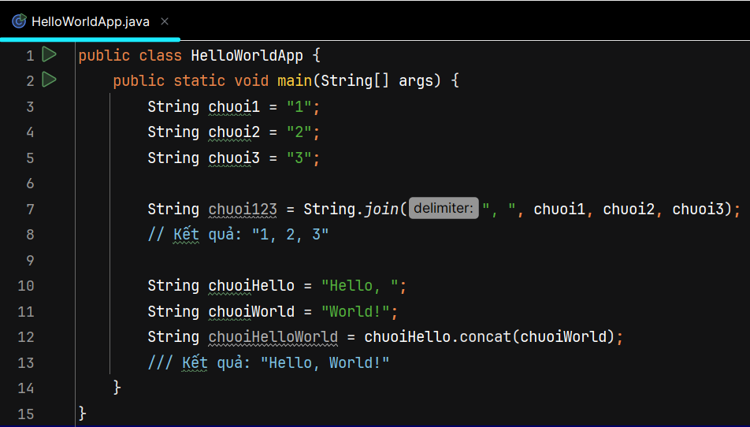
2.1. Nối chuỗi

Slide 6
2.2. So sánh 2 chuỗi
Phương thức equals: Dùng để so sánh 2 chuỗi có giống nhau hay không.
Phương thức equalsIgnoreCase: Dùng để so sánh 2 chuỗi có giống nhau hay không mà không phân biệt chữ hoa / thường.
Phương thức compareTo: So sánh sự chênh lệch giữa ký tự đầu của 2 chuỗi theo bảng mã Unicode.

Slide 7
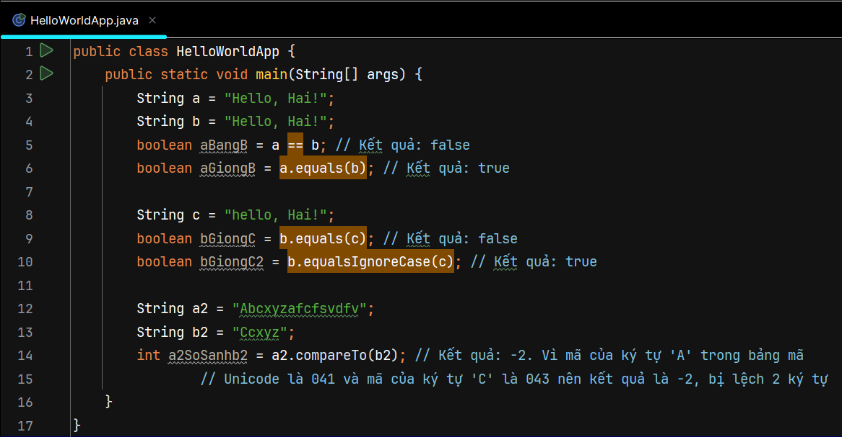
2.2. So sánh 2 chuỗi

Slide 8
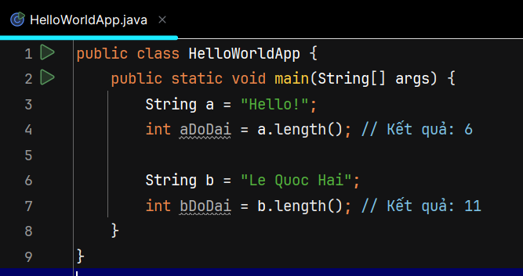
2.3. Độ dài chuỗi
Trong Java, để lấy độ dài chuỗi, ta sử dụng phương thức length().

Slide 9
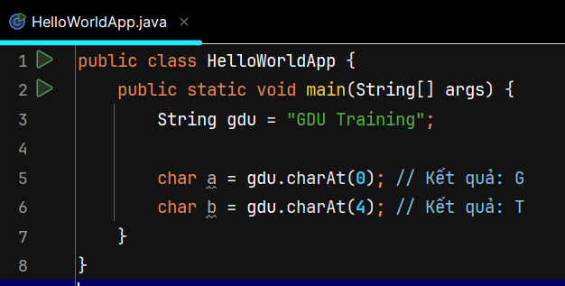
2.4. Lấy ký tự ở vị trí được chỉ định trong chuỗi
Phương thức charAt được sử dụng để truy xuất ký tự ở vị trí được chỉ định trong một chuỗi.

Slide 10
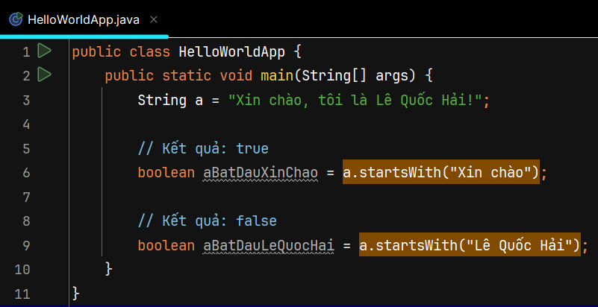
2.5. Kiểm tra chuỗi bắt đầu
Để kiểm tra chuỗi A có bắt đầu bằng chuỗi B hay không ta sử dụng phương thức startsWith

Slide 11
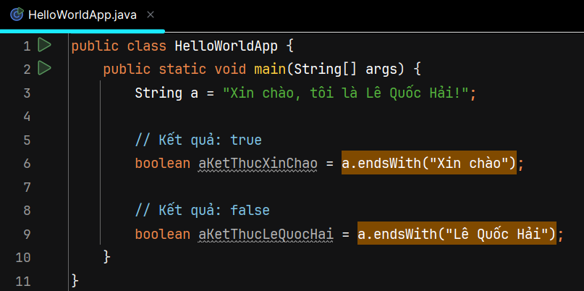
2.6. Kiểm tra chuỗi kết thúc
Để kiểm tra chuỗi A có kết thúc bằng chuỗi B hay không ta sử dụng phương thức endsWith

Slide 12
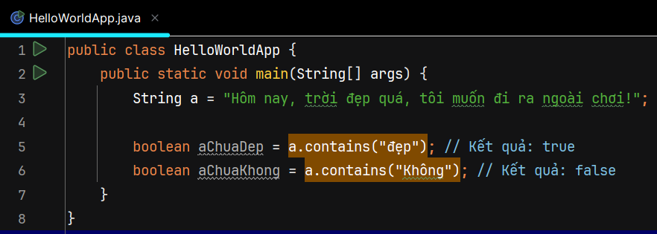
2.7. Kiểm tra trong chuỗi có chứa chuỗi được chỉ định
Để kiểm tra trong chuỗi A có chứa chuỗi B hay không ta sử dụng phương thức contains

Slide 13
2.7. Tạo chuỗi định dạng
Để tạo chuỗi định dạng trong Java, ta dùng phương thức format.
Các đối số được truyền cho phương thức này sẽ được thay thế vào các vị trí được chỉ định trong chuỗi theo định dạng mà chuỗi định dạng đã định ra.
Placeholders
Placeholders là các vị trí cần đưa dữ liệu đã định dạng vào chuỗi và bắt đầu bằng ký tự %.
Một placeholder có cấu trúc chung như sau: %[arg$][flags][width][.precision]conversion

Slide 14
2.8. Tạo chuỗi định dạng
arg (Không bắt buộc): Chỉ định tham số nào cần được format và thế vào vị trí được chỉ định
flags: Là một chuỗi các ký tự sau:
- : Canh trái (width bắt buộc)
+ : Thêm dấu cho số
0 : Nối các số 0 vào bên trái dữ liệu số (width bắt buộc)
, : Phân nhóm giá trị số theo hàng trăm, hàng nghìn, ...
( : Cặp dấu ngoặc đơn bao quanh giá trị số âm
width: Chỉ định bao nhiêu ký tự BẮT BUỘC phải hiển thị cho dữ liệu được chỉ định. Đặc biệt bắt buộc khi dùng với flag - hoặc 0.
precision: Chỉ định bao nhiêu chữ số phần dư sẽ hiển thị

Slide 15
2.8. Tạo chuỗi định dạng
conversion (bắt buộc): Dùng để chỉ định loại dữ liệu đầu vào cũng như cách để format nó sang chuỗi. Và tùy theo ký tự đưa vào placeholder là viết hoa hay viết thường, đầu ra sau khi format cũng được viết hoa / thường theo.
b hay B: Đại diện cho giá trị boolean. b: true / false, B: TRUE / FALSE
c hay C: Đại diện cho ký tự unicode.
d: Số nguyên
f: Số thực
t hay T: Ngày / giờ
H: Lấy giờ trong ngày (00 giờ đến 23 giờ)
M: Lấy phút trong giờ (00 phút đến 59 phút)
S: Lấy giây trong phút (00 giây đến 59 giây)
Y: Lấy năm có 4 chữ số
d: Lấy ngày trong tháng (ngày 01 đến ngày 31)
m: Lấy tháng trong năm (tháng 01 đến tháng 12)

Slide 16
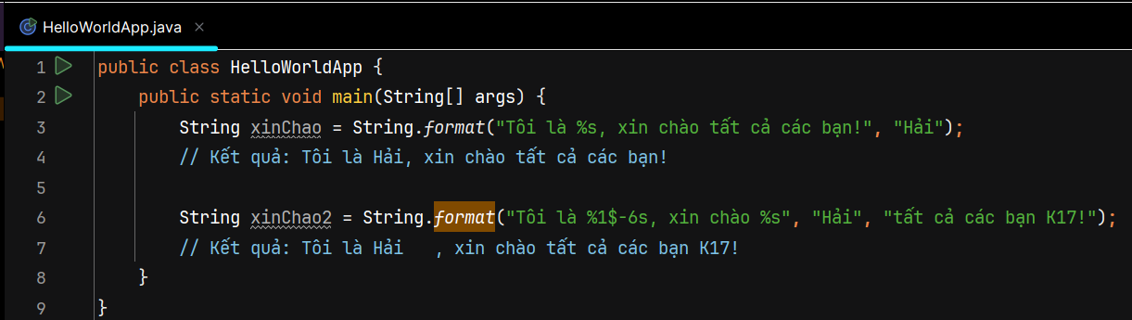
2.8. Tạo chuỗi định dạng

Slide 17
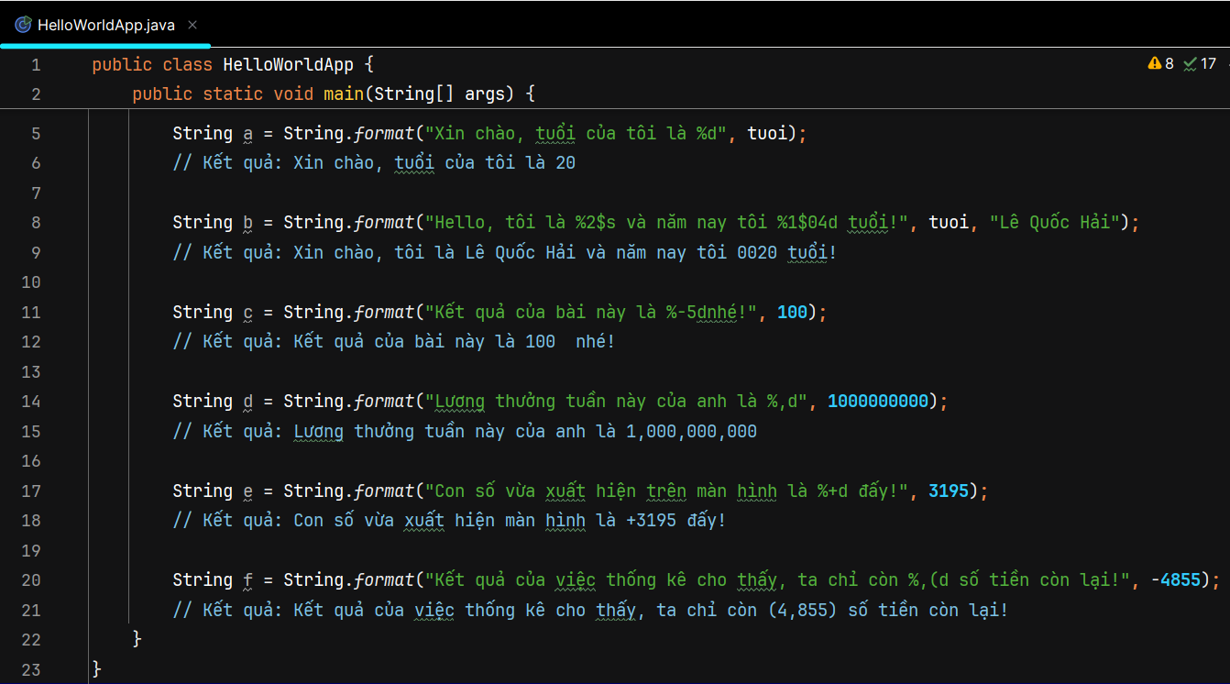
2.8. Tạo chuỗi định dạng

Slide 18
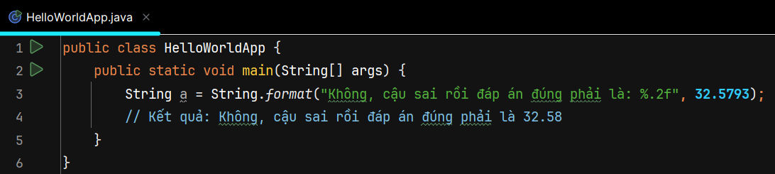
2.8. Tạo chuỗi định dạng

Slide 19
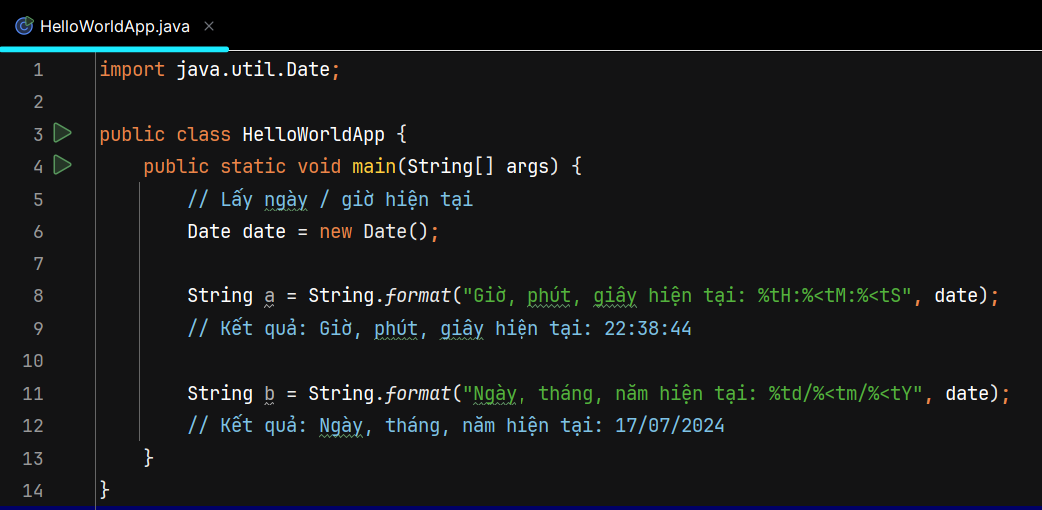
2.8. Tạo chuỗi định dạng

Slide 20
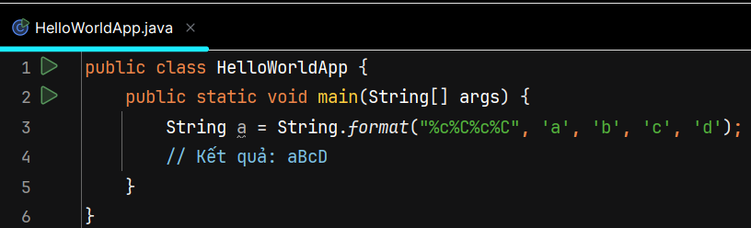
2.8. Tạo chuỗi định dạng

Slide 21
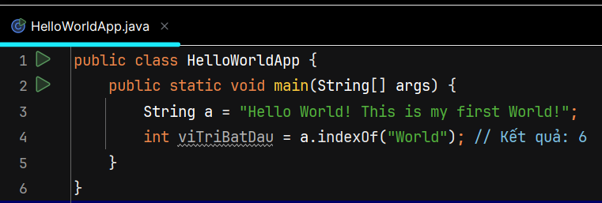
2.9. Tìm vị trí bắt đầu của chuỗi B đầu tiên được tìm thấy trong chuỗi A
Phương thức indexOf dùng để tìm kiếm vị trí bắt đầu của chuỗi B ĐẦU TIÊN ĐƯỢC TÌM THẤY trong chuỗi A.

Slide 22
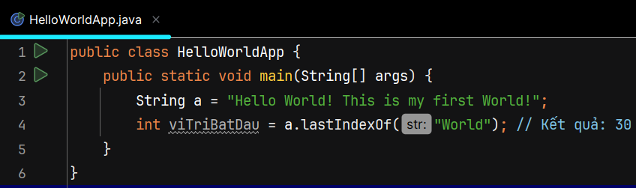
2.10. Tìm vị trí bắt đầu của chuỗi B cuối cùng được tìm thấy trong chuỗi A
Phương thức lastIndexOf dùng để tìm kiếm vị trí bắt đầu của chuỗi B CUỐI CÙNG ĐƯỢC TÌM THẤY trong chuỗi A.

Slide 23
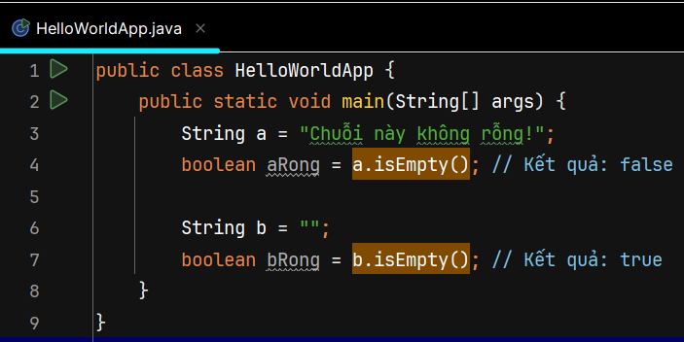
2.11. Kiểm tra một chuỗi có rỗng hay không ?
Để kiểm tra và xác định một chuỗi có phải là chuỗi rỗng (tức là chuỗi không có giá trị) hay không thì ta sử dụng phương thức isEmpty hoặc phương thức isBlank. 2 Phương thức này như nhau.

Slide 24
2.12. Thay thế chuỗi
Để thay thế chuỗi A1 trong chuỗi A bằng chuỗi B, ta có một số phương thức như sau:
replace: Thay thế chuỗi A1 đầu tiên được tìm thấy trong chuỗi A bằng chuỗi B.
replaceAll: Thay thế tất cả các chuỗi A1 được tìm thấy trong chuỗi A bằng chuỗi B.
replaceFirst: Thay thế chuỗi đầu tiên được tìm thấy là khớp với biểu thức chính quy được đề ra trong chuỗi A bằng chuỗi B.

Slide 25
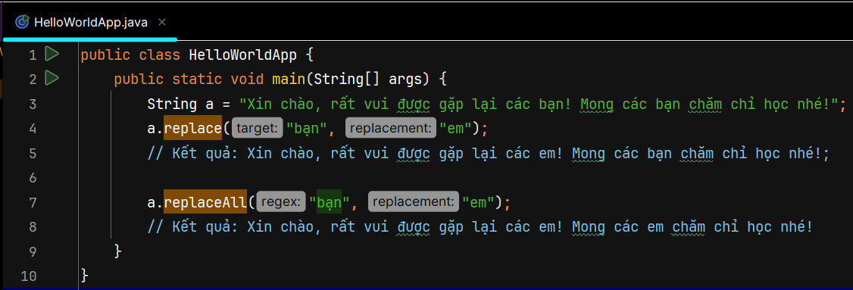
2.12. Thay thế chuỗi

Slide 26
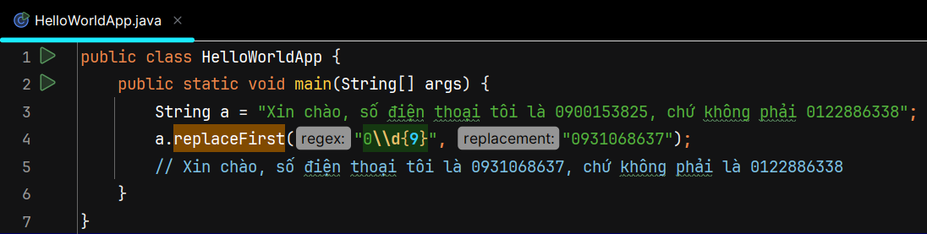
2.12. Thay thế chuỗi

Slide 27
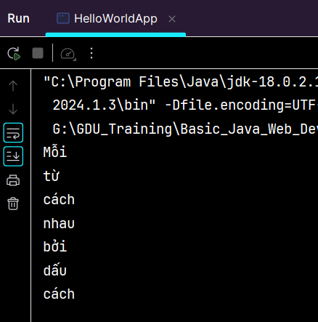
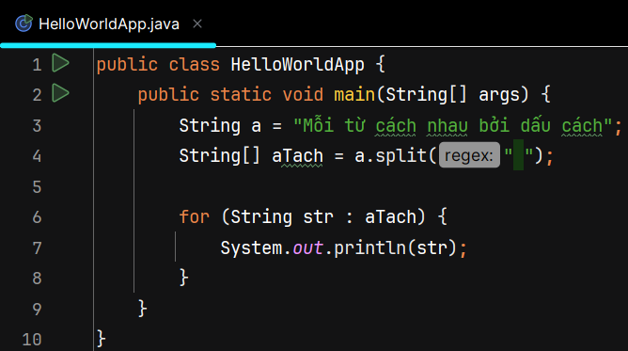
2.13. Tách chuỗi thông qua ký tự phân cách
Phương thức split được dùng để tách một chuỗi ra thành nhiều chuỗi nhỏ thông qua ký tự phân cách.
Ví dụ: giadinh:khoacntt:k15:lqh, ký tự phân cách là ":" và khi tách ra, ta sẽ đươc một mảng các chuỗi: "giadinh", "khoacntt", "k15", "lqh"

Slide 28
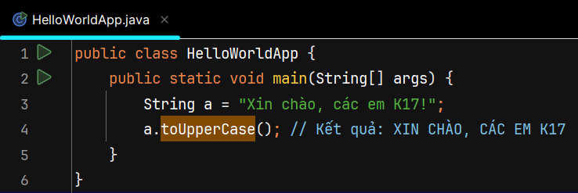
2.14. Làm in hoa tất cả ký tự trong chuỗi
Phương thức toUpperCase được sử dụng để làm in hoa tất cả các ký tự trong 1 chuỗi bất kỳ.

Slide 29
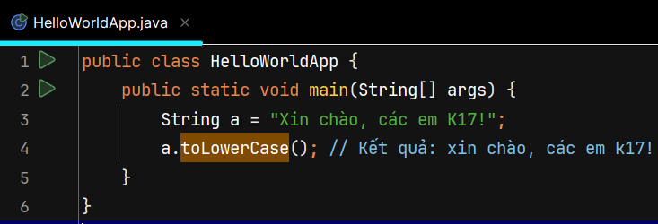
2.15. Làm in thường tất cả các ký tự trong chuỗi
Phương thức toLowerCase được sử dụng để làm in thường tất cả các ký tự trong 1 chuỗi bất kỳ.

Slide 30
Bài tập thực hành
Bài 1: Yêu cầu người dùng nhập 3 chuỗi và lưu vào 3 biến kiểu chuỗi với tên tùy chọn. Sau đó nối 3 chuỗi lại với ký tự phân cách là "|". Sau đó in kết quả cuối cùng ra màn hình với định dạng như sau:
Nội dung bạn vừa nhập là: <Nội dung người dùng nhập sau khi nối xong>

Slide 31
Bài tập thực hành
Bài 2: Yêu cầu người dùng nhập vào 2 chuỗi bất kỳ và so sánh (có phân biệt chữ hoa / thường) 2 chuỗi này có giống nhau hay không và in ra màn hình kết quả so sánh ra màn hình cho người dùng biết.

Slide 32
Bài tập thực hành
Bài 3: Yêu cầu người dùng nhập vào 2 chuỗi bất kỳ và so sánh (không phân biệt chữ hoa / thường) xem 2 chuỗi này có goống nhau hay không và in kết quả so sánh ra màn hình để thông báo cho người dùng biết.

Slide 33
Bài tập thực hành
Bài 4: Yêu cầu người dùng nhập vào một chuỗi bất kỳ và hãy xuất ra màn hình thông báo về độ dài của chuỗi mà người dùng nhập theo định dạng như sau:
Nội dung bạn đã nhập: <Nội dung người dùng nhập>
Độ dài nội dung: <Độ dài nội dung người dùng nhập>

Slide 34
Bài tập thực hành
Bài 5: Yêu cầu người dùng nhập vào một chuỗi bất kỳ và sau đó lấy ký tự đầu tiên, ký tự ở giữa và ký tự cuối cùng trong chuỗi được nhập bởi người dùng và nối 3 ký tự này lại thành 1 chuỗi và in ra màn hình console.
Lưu ý: Có trường hợp người dùng nhập rỗng, nhớ kiểm tra ngoại lệ.

Slide 35
Bài tập thực hành
Bài 6: Yêu cầu người dùng nhập vào 2 chuỗi A và B. Sau đó hãy kiểm tra xem chuỗi B có phải là chuỗi bắt đầu của chuỗi A hay không ? Và in kết quả kiểm tra ra màn hình để thông báo cho người dùng biết.

Slide 36
Bài tập thực hành
Bài 7: Yêu cầu người dùng nhập vào 2 chuỗi A và B. Sau đó hãy kiểm tra xem chuỗi B có phải là chuỗi kết thúc của chuỗi A hay không ? Và in kết quả kiểm tra ra màn hình để thông báo cho người dùng biết.

Slide 37
Bài tập thực hành
Bài 8: Yêu cầu người dùng nhập một câu chào hỏi và ngay sau khi người dùng nhập xong, hãy tiến hành kiểm tra nội dung người dùng đã nhập có thực sự là một câu chào hỏi hay không ?
Một câu chào hỏi bao giờ cũng bắt đầu bằng câu "Xin chào".

Slide 38
Bài tập thực hành
Bài 9: Yêu cầu người dùng nhập một lời tạm biệt và ngay sau khi người dùng nhập xong, hãy tiến hành kiểm tra nội dung người dùng đã nhập có thực sự là lời tạm biệt hay không ?
Một câu chào hỏi bao giờ cũng kết thúc bằng câu "hẹn gặp lại".

Slide 39
Bài tập thực hành
Bài 10: Yêu cầu người dùng nhập 2 chuỗi A và B. Sau đó hãy kiểm tra chuỗi B có phải là chuỗi con của chuỗi A hay không ? Hay nói cách khác, chuỗi B có chưa trong A hay không ? Sau khi kiểm tra xong, hãy in kết quả kiểm tra ra màn hình để thông báo cho người dùng biết.

Slide 40
Bài tập thực hành
Bài 11: Yêu cầu người dùng nhập họ và tên và sau đó tạo một chuỗi theo định dạng được cung cấp bên dưới. Sau khi tạo xong, hãy in chuỗi đó ra màn hình như một lời chào tới người dùng.
Lưu ý: Nếu không nhập gì thì không cần phải chào.
Định dạng câu chào: Xin chào, <Họ và tên>

Slide 41
Bài tập thực hành
Bài 12: Yêu cầu người dùng nhập vào một con số nguyên bất kỳ và sau đó tạo một chuỗi định dạng như được cung cấp ở dưới và xuất ra màn hình.
Định dạng: Số nguyên bạn vừa nhập: <Số nguyên hiển thị ít nhất 6 số, có phân cách hàng nghìn, có chèn 0 ở đầu nếu không đủ 6 số>

Slide 42
Bài tập thực hành
Bài 13: Yêu cầu người dùng nhập vào 3 con số thực A, B và C. Sau đó thực hiện phép chia A cho B sau đó dùng kết quả từ phép chia nhân cho C làm kết quả cuối cùng. Sau khi có kết quả cuối cùng, hãy tạo chuỗi định dạng và xuất ra màn hình theo định dạng được cung cấp ở dưới.
Định dạng: Kết qua: <Kết quả, hiển thị tối đa 3 số sau dấu .>

Slide 43
Bài tập thực hành
Bài 14: Yêu cầu người dùng nhập vào 2 chuỗi A và B, hãy tìm kiếm vị trí bắt đầu của chuỗi B đầu tiên trong chuỗi A và hãy in ra màn hình sau khi tìm thấy.

Slide 44
Bài tập thực hành
Bài 15: Yêu cầu người dùng nhập vào 2 chuỗi A và B, hãy tìm kiếm vị trí bắt đầu của chuỗi B cuối cùng trong chuỗi A và hãy in ra màn hình sau khi tìm thấy.

Slide 45
Bài tập thực hành
Bài 16: Yêu cầu người dùng nhập vào một chuỗi bất kỳ và thực hiện in các thông tin sau ra màn hình và theo định dạng được cung cấp bên dưới đây.
Nội dung bạn đã nhập: <Nội dung người dùng nhập>
Nội dung bạn nhập là rỗng ? <Kết quả kiểm tra>

Slide 46
Bài tập thực hành
Bài 17: Yêu cầu người dùng nhập 3 chuỗi A, B và C, sau đó hãy thay thế chuỗi B đầu tiên được tìm thấy trong chuỗi A thành chuỗi C. Va sau đó hãy in kết quả ra màn hình theo định dạng:
Kết quả: <Chuỗi A sau khi thay B bằng C>

Slide 47
Bài tập thực hành
Bài 18: Yêu cầu người dùng nhập 3 chuỗi A, B và C, sau đó hãy thay thế tất cả chuỗi B được tìm thấy trong chuỗi A thành chuỗi C. Va sau đó hãy in kết quả ra màn hình theo định dạng:
Kết quả: <Chuỗi A sau khi thay B bằng C>

Slide 48
Bài tập thực hành
Bài 19: Yêu cầu người dùng nhập một nội dung bất kỳ và sau đó hãy tách nhỏ nội dung người dùng nhập thông qua dấu phân cách là dấu ".". Sau đó hãy in tất cả những chuỗi nhỏ sau khi tách xong.
Cách duyệt mảng đã có ví dụ trong phần nội dung về tách chuỗi, có thể quay về coi.

Slide 49
Bài tập thực hành
Bài 20: Yêu cầu người dùng nhập nội dung bất kỳ và sau khi người dùng nhập xong, hãy chuyển đổi nội dung đó sang dạng viết hoa toàn bộ ký tự và in ra màn hình kết quả với định dạng như sau:
Nội dung của bạn khi viết hoa: <Nội dung sau khi chuyển đổi viết hoa>

Slide 50
Bài tập thực hành
Bài 21: Yêu cầu người dùng nhập nội dung bất kỳ và sau khi người dùng nhập xong, hãy chuyển đổi nội dung đó sang dạng viết thường toàn bộ ký tự và in ra màn hình kết quả với định dạng như sau:
Nội dung của bạn khi viết thường: <Nội dung sau khi chuyển đổi viết thường>

